Slide 1
事件风暴
帮助我们理解业务、拆解业务

Slide 2
WHY-为什么要做事件风暴
问题1：业务规则想要>=1,而代码只实现了>1
解决：使领域专家与开发者一起工作，软件准确传达业务规则
问题2：开发过程中，才发现流程环节走不通，反复跟产品重新确认细节
解决：查漏补缺，帮助所有人提高对业务的理解
问题3：有人离职了，代码中的业务逻辑知识也跟着“离职”，最后清楚代码业务逻辑的人越来越少，学习成本越来越高。
解决：确保软件知识不只是掌握在少数人手中
问题4：需求设计与代码实现脱节，时刻都要花精力去维护原有需求设计文档是不现实的
解决：设计就是代码，代码就是设计

Slide 3
WHAT-什么是事件风暴
事件风暴是一个工具，帮助我们梳理复杂业务领域，完成领域建模
复杂业务
事件风暴
领域模型
事件风暴是领域驱动设计(DDD)的实践方法之一，其思想精髓皆来源于领域驱动设计
DDD是一种软件开发思想，帮助我们设计高质量的、能够准确表达复杂业务意图的软件模型

Slide 4
领域驱动设计(Domain-Driven Design)
问题空间
真实世界的业务问题——思考业务面临什么挑战
客户
我觉得出门买东西好麻烦，要是能在家买东西就好了
业务
客户需要一个在家就能购物的平台
沟通存在隔阂
思维方式不同
通用语言：沟通和思维
产品/设计
我们要设计一个网上购物软件，实现在线选购和下单
开发/测试
我们需要一个存储商品和订单的数据库，并对它进行增删改查
解决空间
抽象世界的需求设计和代码——思考如何实现软件以解决挑战

Slide 5
领域驱动设计(Domain-Driven Design)
问题空间
复杂的问题空间需要被细分成多个子领域
核心域
1、通用语言在团队范围内表达一个单一的领域模型
支撑域
通用域
2、限界上下文刚好容纳下一个业务领域的通用语言
通用语言由团队共同创建
商品上下文
支付上下文
一一对应的限界上下文内，通用语言才“通用”
订单上下文
解决空间
通用语言无力覆盖所有的概念，也需要边界保证它的通用性

Slide 6
领域驱动设计(Domain-Driven Design)
问题空间
战略设计：纵观全局
解决什么问题
战术设计：精雕细琢
怎么解决问题
解决空间

Slide 7
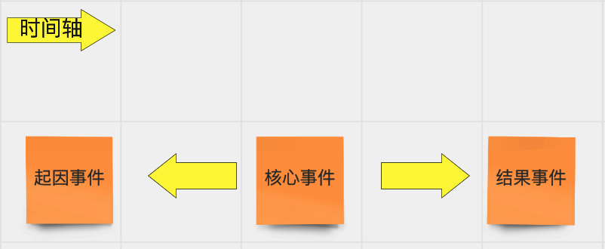
HOW-怎么做事件风暴
战略——探索业务全景
从核心事件出发，沿着时间轴或因果关系，寻找业务流程中出现的所有领域事件

Slide 8
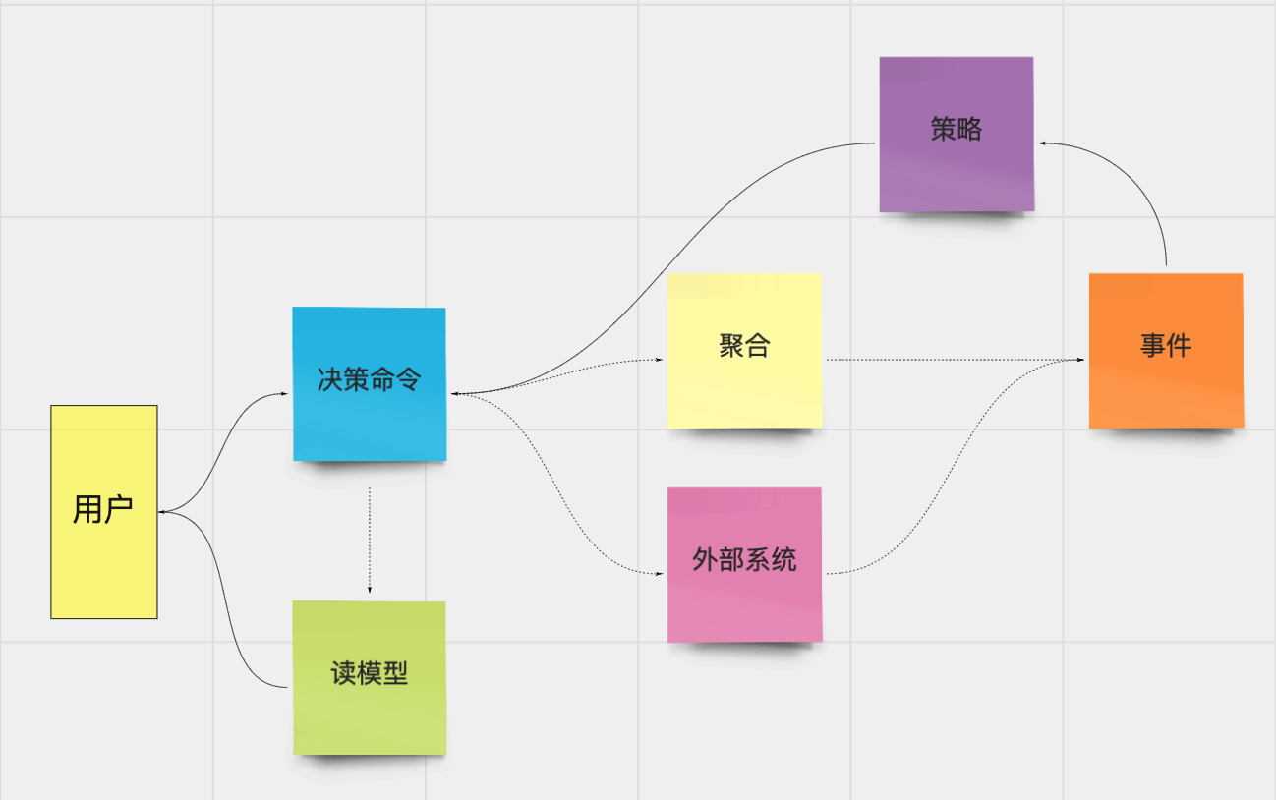
HOW-怎么做事件风暴
战术——领域分析模型
围绕一个具体事件，识别出模型要素，彻底搞清楚事件是什么、怎么发生的。
思考过程如下：
做成了什么事情？
通过什么操作？
什么支撑决策？
通过什么媒介、改变什么状态？
被改变的数据满足了某个业务规则？
是否借助外力？

Slide 9
HOW-怎么做事件风暴
通用语言
限界上下文
名词：命名概念
形容词：描述概念
动词：操作
1、使用通用语言为每一个便签填充内容，并在沟通过程中，不断的学习它、定义它、改进它。
2、同时标注中英文，代码实现时，通用语言就是你的模块名、类名、方法名、变量名
命名：XX上下文
1、将事件按照一定的逻辑关联或语义关联分成大小合适的部分，实际上划分是聚合
2、限界上下文的存在不是为了划分，而是为了控制边界，各司其职，互不干扰
3、找出并标明各个限界上下文之间的关联关系，它们将指导你实现软件架构、测试用例

Slide 10
一起来看个实例

Slide 11
事件风暴的挑战
为创造通用语言和限界上下文腾出时间和精力
持续地将领域专家引入项目
改变开发者对领域的思考方式

Slide 12
事件风暴的收益
非常有用的领域模型
敏捷迭代的持续建模
业务的准确定义和理解
清晰的模型边界
领域专家参与软件设计
使用战略和战术新工具

Slide 13
事件风暴需要全员的积极参与
在加深业务理解，收获个人成长的同时。
帮助我们的团队，更便捷更高效的交付高质量软件产品。
实现个人价值和业务价值的双丰收
感谢大家的参与！

